Slide 1

РАЗВИТИЕ МЕЛКОЙ
МОТОРИКИ У ДЕТЕЙ
ДОШКОЛЬНОГО ВОЗРАСТА.
Подготовила: Перепетайло Надежда Васильевна
МКДОУ д\с №1 «Северянка»

Slide 2
«Ум ребенка находится на кончиках его пальцев. Чем больше мастерства в детской руке, тем умнее ребенок».
В.А.Сухомлинский.

Slide 3
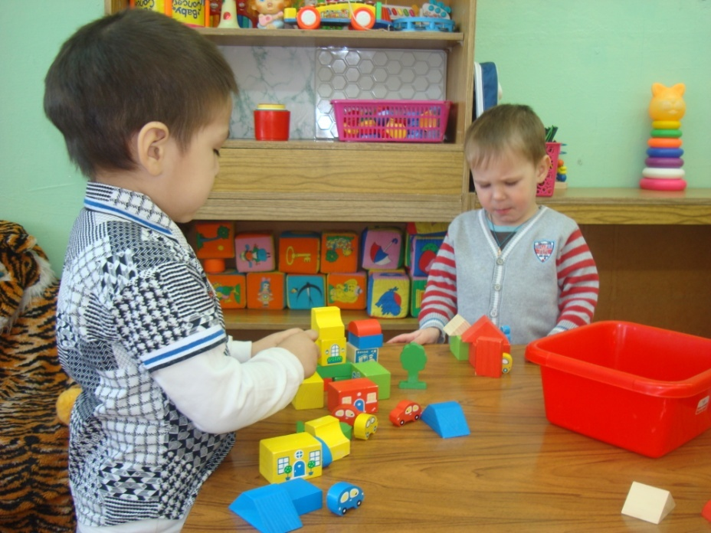
ЧТО ТАКОЕ МЕЛКАЯ МОТОРИКА?
Мелкая моторика – совокупность скоординированных действий нервной, мышечной и костной систем , часто в сочетании со зрительной системой в выполнении мелких и точных движений кистями и пальцами рук и ног.
«Натуральное побуждение к действию над вещами у детей есть основное средство не только для получения знаний об этих вещах, но и для всего умственного развития». Н.И.Новиков

Slide 4
Основные характеристики мелкой моторики:
Сила – предельный уровень физического напряжения, развиваемого основными группами скелетных мышц индивида.
Быстрота – присущая индивиду скорость (средняя и максимальная)выполнения движений.
Координированность – согласованность различных движений во времени, пространстве и по силе с целью достижения определенного результата. Хорошая координированность обычно предполагает широкий диапазон темпоральных возможностей и склонность к ритмизации движений.
Пластичность – согласованность амплитуд (пространственных границ) движений, позволяющая плавно переходить от одного движения к другому, объединяя их в целостный комплекс с единым выразительным эффектом.
Ловкость – высокая степень координированности и быстроты в сочетании с экономичностью и рациональностью движений.
Выносливость – способность к поддержанию заданного уровня двигательных характеристик (силы, скорости, точности, модальности, координированности, темпа, ритма) при длительном или многократном исполнении движений.

Slide 5
Актуальность
Одним из показателей и условий хорошего физического и нервно-психического развития ребёнка является развитие его руки, кисти, ручных умений или, как принято называть, мелкой пальцевой моторики. Сенсомоторное (двигательное и сенсорное) развитие составляет фундамент умственного развития. Это, прежде всего познание окружающей действительности: исследование предметов, их свойств и качеств (форма, строение, величина, пропорции, цвет, положение в пространстве). Психологи отмечают, что умственные способности ребёнка начинают формироваться очень рано и не сами собой, а по мере расширения его деятельности, в том числе общей двигательной и ручной.
А современные исследования подтвердили, что уровень развития речи детей тоже находится в прямой зависимости от степени сформированности тонких движений пальцев рук. Если развитие движений пальцев отстаёт, то задерживается и речевое развитие, хотя общая моторика при этом может быть нормальной и даже выше нормы.

Slide 6
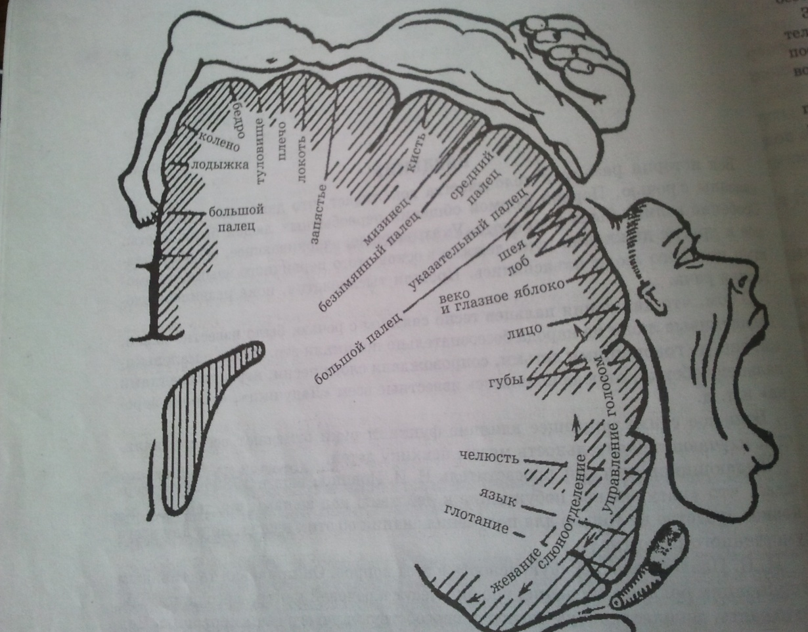
Психологические аспекты изучения развития мелкой моторики.
Передняя центральная извилина мозга – это так называемая двигательная проекционная зона, отсюда идут приказы сделать то или иное движение. Около трети всей двигательной проекции занимает проекция кисти руки, расположенная очень близко от речевой моторной зоны.

Slide 7
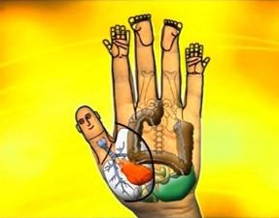
Еще во II веке до Н.Э. китайские мудрецы утверждали что действия рук сказывается на развитие мозга человека. Древние даоситы говорили, что массаж пальцев укрепляет тело и гармонизирует дух, а также оказывают благоприятное влияние на деятельность мозга. От простейших занятий с пальчиками существует огромная польза для общего развития человека.
Доказано что регулярный массаж большого пальца повышает функциональную деятельность головного мозга и тонизирует весь организм, указательного – активизирует деятельность желудка, среднего – кишечника, безымянного – нормализует функцию печени, мизинца – стимулирует работу сердца.

Slide 8
Возрастные особенности развития мелкой моторики у детей.
Развитие мелкой моторики происходит постепенно. В возрасте 1.6 -3 года у ребенка формируется зрительное восприятие предметов. А так же появляется преобладающая рука, которая со временем может меняться. В возрасте 2-3 года ребенок может открывать различные ящики и доставать их содержимое, играет с песком, нанизывает бусы, лепит незатейливые фигурки с пластилина или глины. . В возрасте 3-4 лет ребенок, умеет хорошо брать мяч, четко держит карандаш или ручку пальцами, собирает и строит различные постройки с кубиков и многое другое. В возрасте 4-5 лет ребенок рисует карандашами, закрашивает простые формы, определяет предметы на ощупь лепит из пластилина несколько частей, т.е. например ручки, ножки, голова и т.д. Умеет выполнять шнуровку. В 5 -6 лет ребёнок копирует печатные буквы, рисует различные круги, квадраты, диагонали т.д. Например, рисование человечка, животного.
В норме к 6-7 годам заканчивается созревание определенных зон головного мозга, которые отвечают за мелкую моторику и развитие речи детей.

Slide 9
Из опыта работы.
Задачи:
- Развивать память, внимание, творческое воображение, мышление, речь, глазомер, познавательный интерес у детей.
- Обучать ловкости в обращении с карандашом и ручкой, формировать правильный захват карандаша и ручки, тренировать мышцы рук детей.
- Воспитывать усидчивость, аккуратность, доброжелательность, умение работать в коллективе и индивидуально.

Slide 10
Требования при работе по развитию мелкой моторики рук:
Задания выполняются в медленном темпе, 1р., 2 р.
Во время занятий нужно учитывать индивидуальные особенности ребёнка, возраст, настроение, желание и возможности.
Главное, чтобы занятие приносило положительные эмоции.

Slide 11
Средства развития мелкой моторики.
Применение пальчиковой гимнастики и игр на развитие мелкой моторики во время досуга детей;
Использование логоритмических упражнений и пальчиковой гимнастики на занятиях, на прогулке и т. д.
Разучивание стихов, потешек;
Использование атрибутов и дидактического материала по развитию мелкой моторики;
Проведение для родителей собраний, всеобучей, консультаций, оформление информационных листов.

Slide 12
Предметно – развивающая образовательная среда:
В группе создана необходимая предметно - развивающая среда, приобретены и сделаны игры и пособия для развития мелкой моторики. В дошкольном возрасте основной вид деятельности это игра. Поэтому, поставив перед собой цель и задачи, а также исходя из моего личного педагогического опыта, учитывая возрастные особенности детей я подобрала наиболее приемлемые для решения поставленных задач виды игровых упражнений по развитию мелкой моторики. Для удобства, все виды игровых упражнений, которые я использую в работе были разбиты на группы:

Slide 13
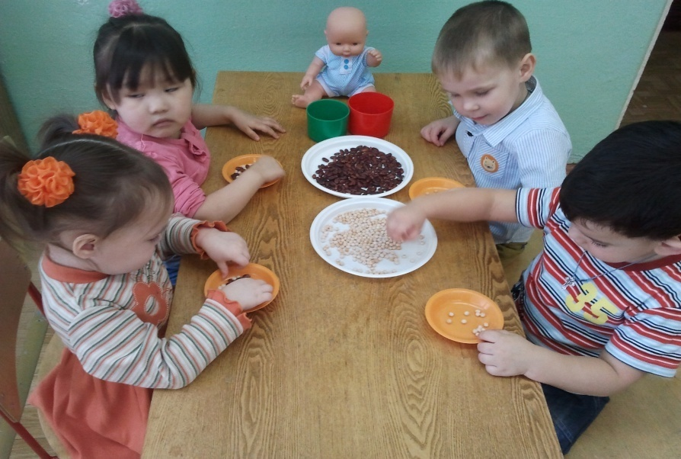
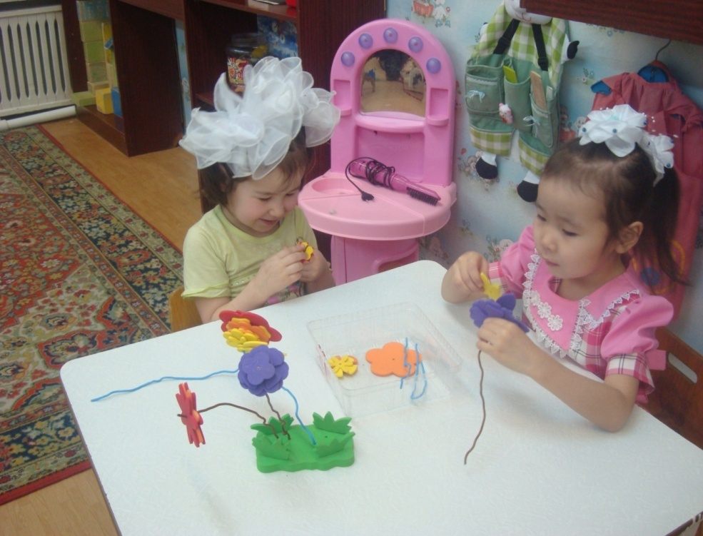
Игры на развитие тактильного восприятия.
Если ребёнок, трогает какой-либо предмет, то мышцы и кожа рук в это время “учат” глаза и мозг видеть, осязать, различать, запоминать.

Slide 14
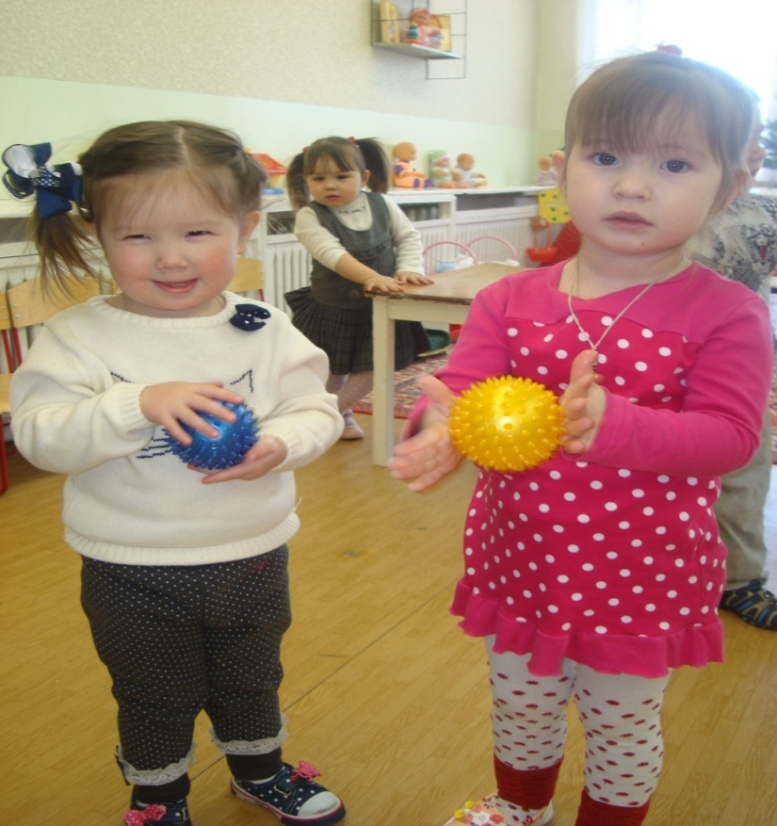
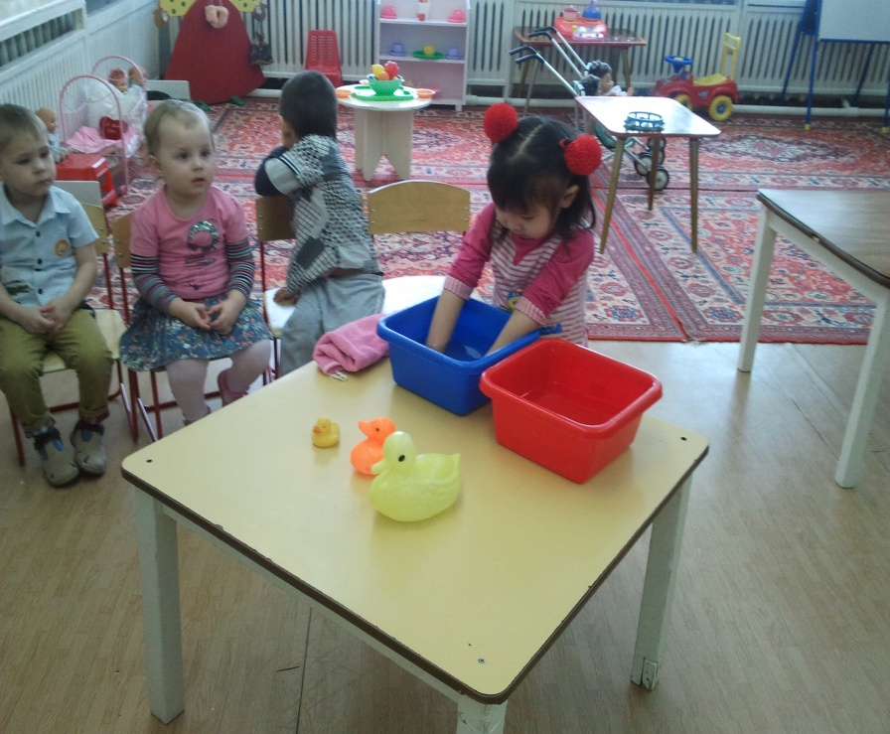
Игры с водой. Самомассаж.
Помогают снизить тонус и уменьшить напряжение пальцев и кистей рук.

Slide 15
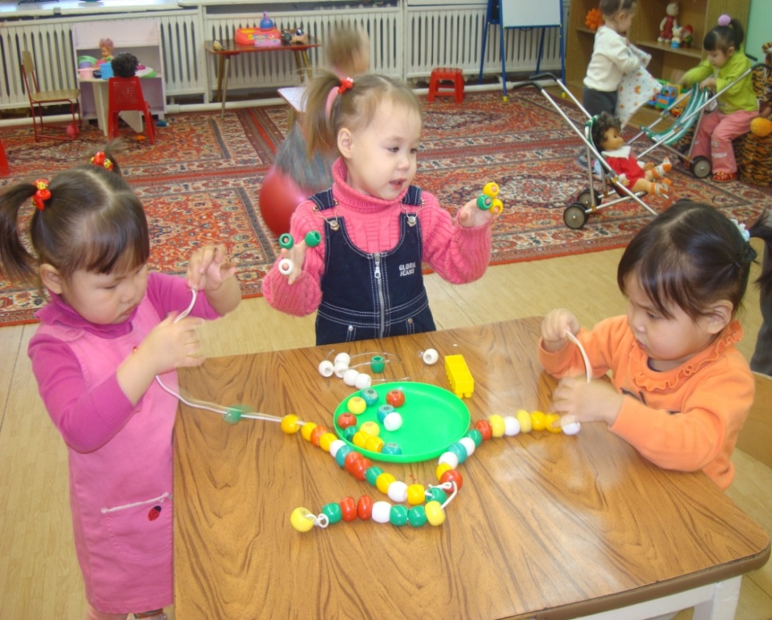
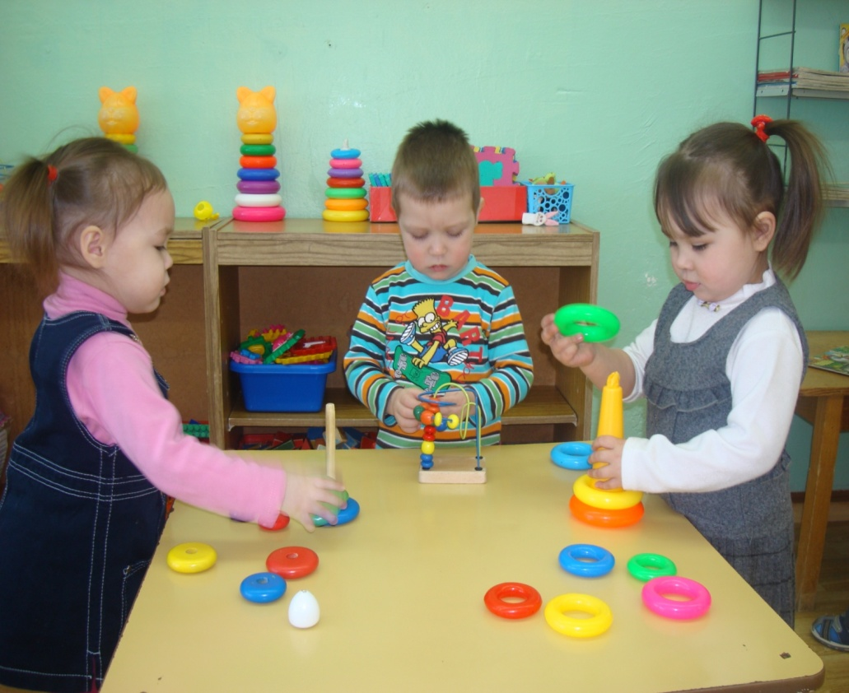
Игры на нанизывание.
Совершенствуются движения кисти, пальцев, развивается глазомер, обогащается сенсорный опыт.

Slide 16
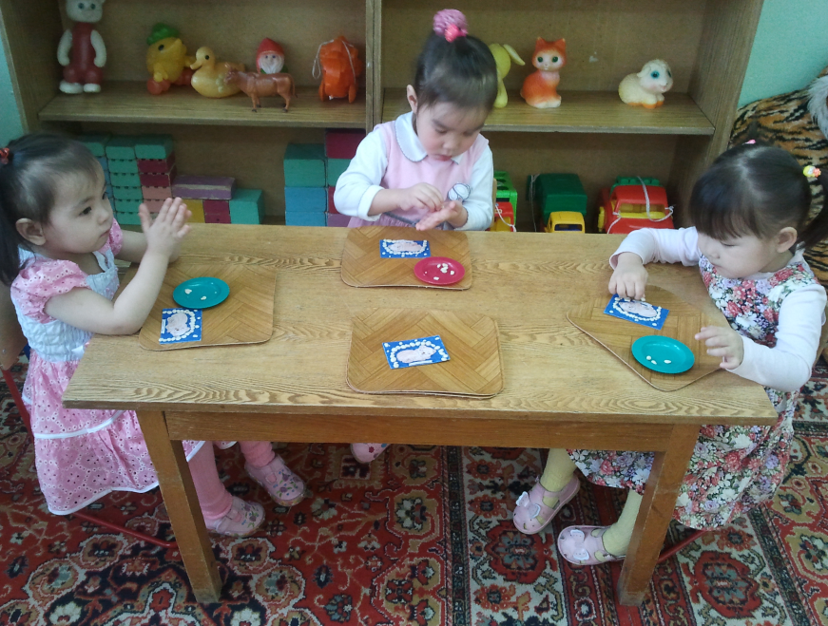
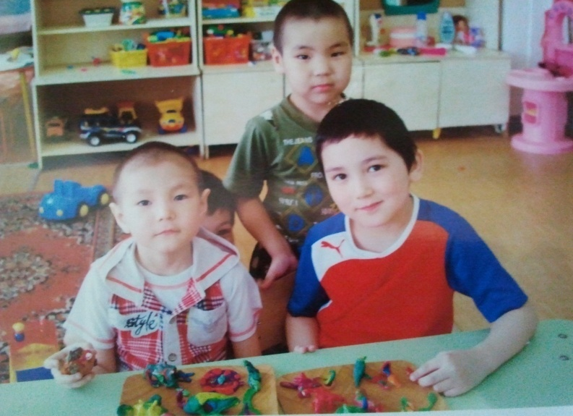
Игры с тестом и пластилином.
Способствуют знакомству со свойствами материалов.

Slide 17
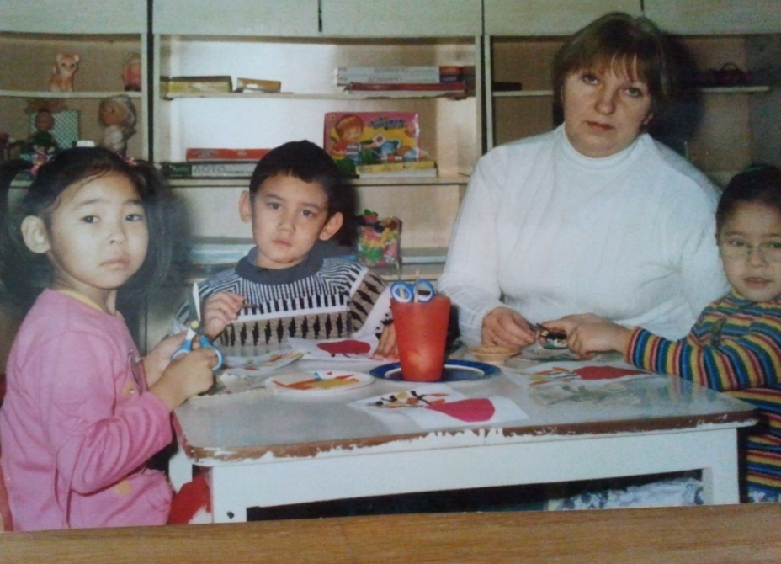
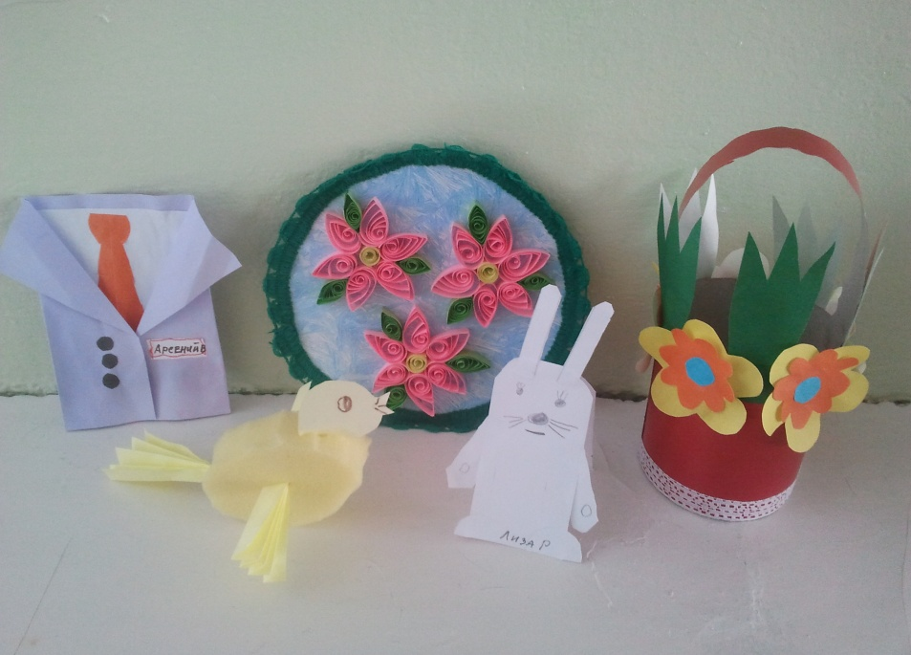
Игры с бумагой.
Развивают гибкость и силу пальцев, развивается устойчивость внимания.

Slide 18
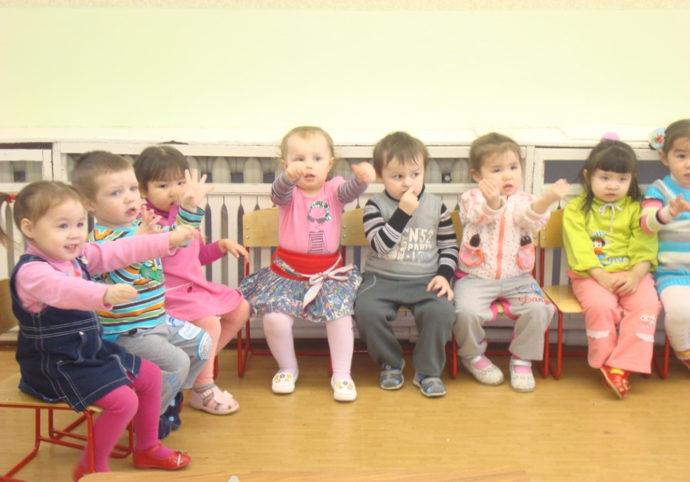
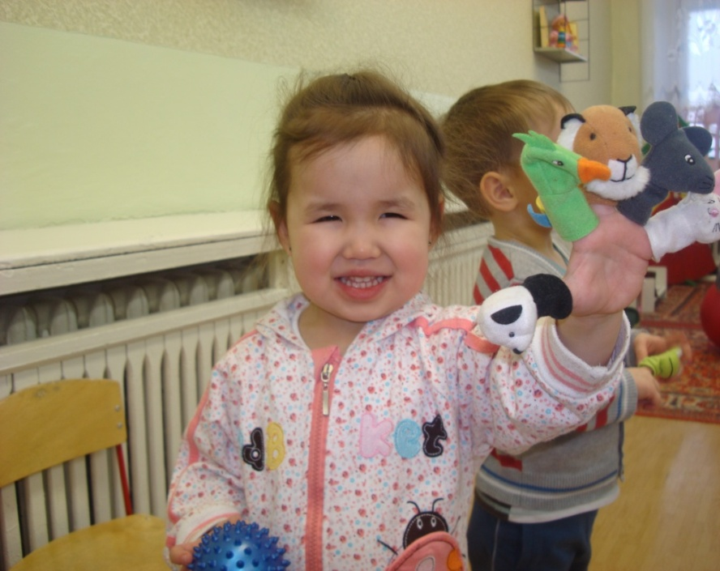
Пальчиковые игры.
Помогают налаживать коммуникативные отношения на уровне соприкосновения, дают возможность прочувствовать свои пальцы, ладони.

Slide 19
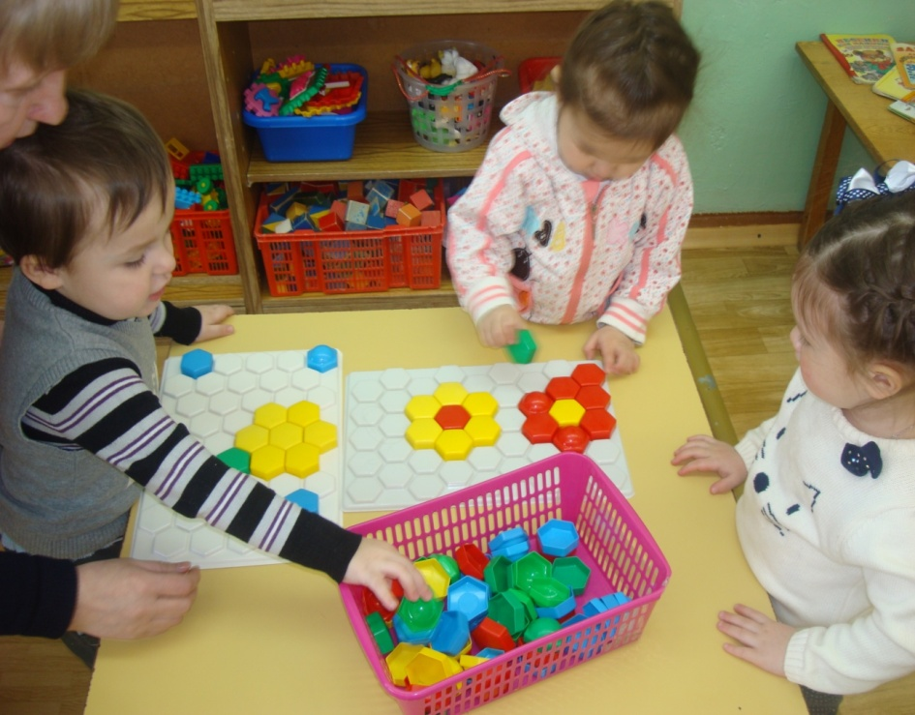
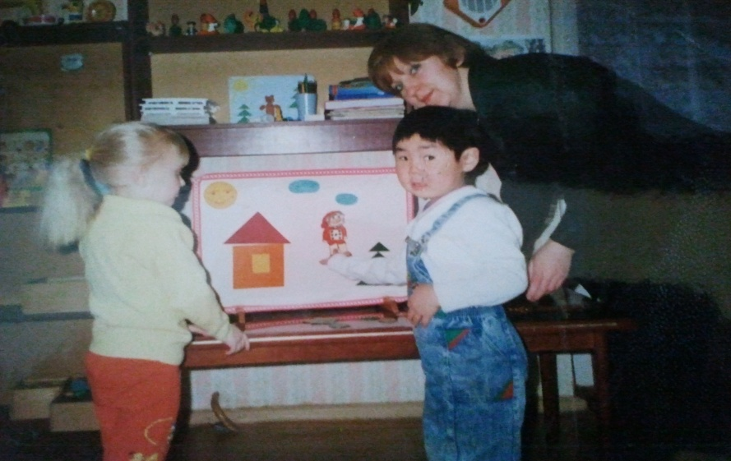
Игры на выкладывание . Мозаика.
Развивают щипковый захват, совершенствуют движению «глаз, рука», развивают воображение.

Slide 20
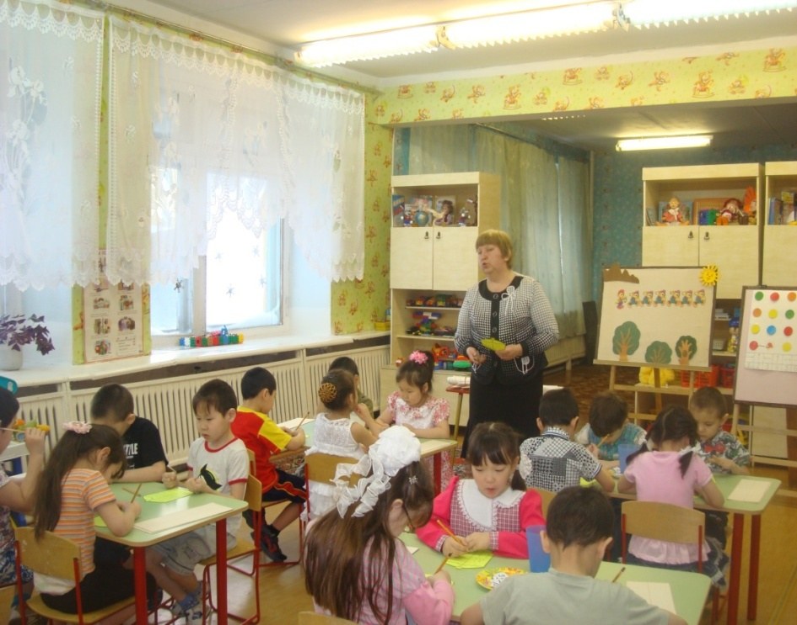
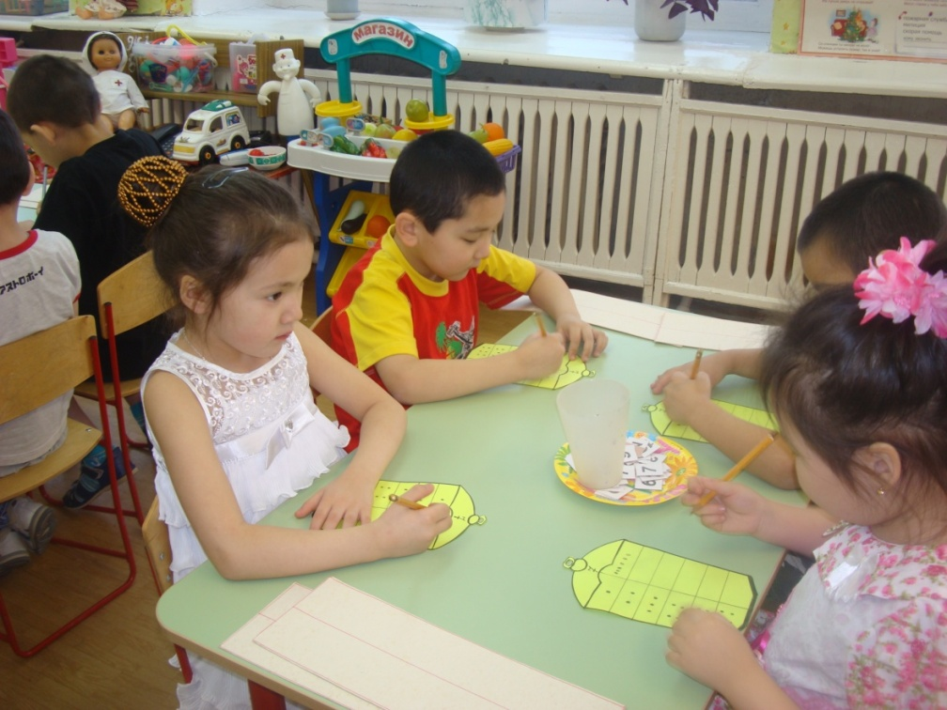
Штриховка. Графические диктанты.
Закладывает основу для формирования правильного письма, развивается сила руки, её ловкость, внимание, глазомер.

Slide 21
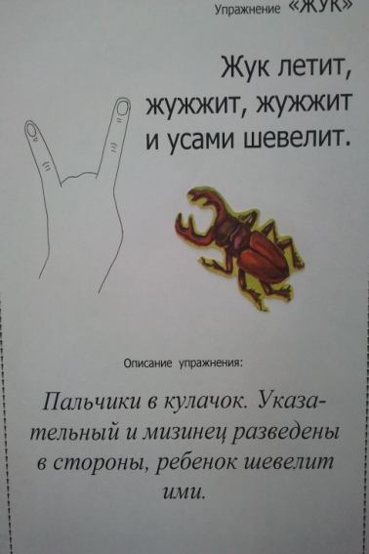
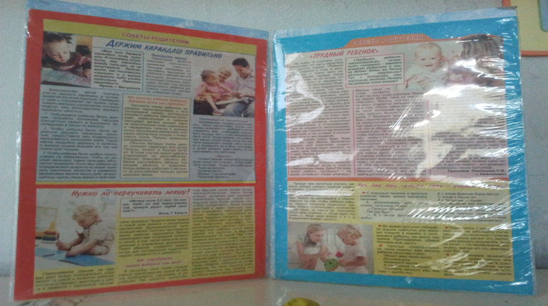
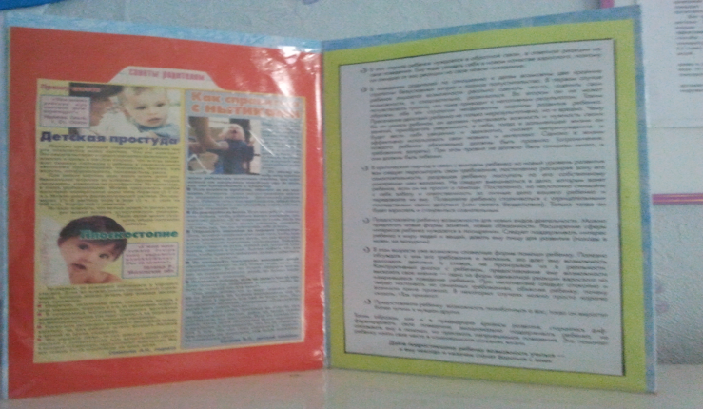
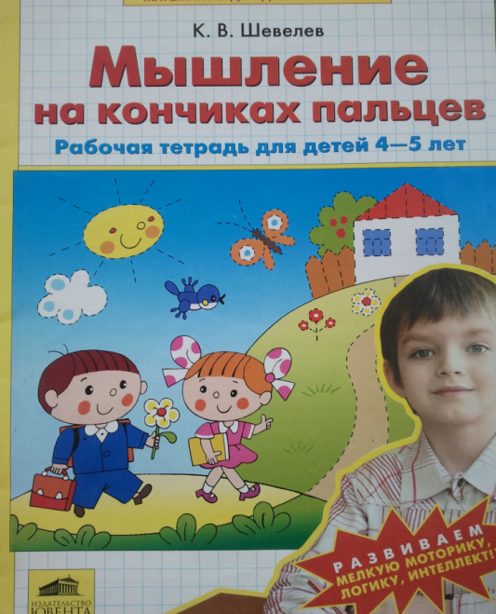
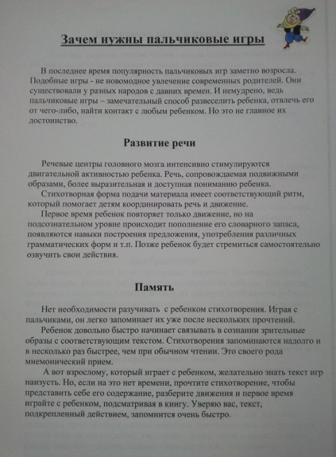
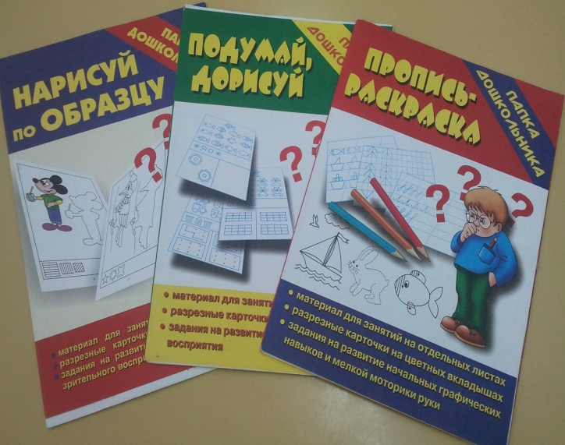
РАБОТА С РОДИТЕЛЯМИ:

Slide 22
Известно, что ни одну задачу по воспитанию и развитию ребенка нельзя решить без участия родителей. Родители - самые заинтересованные и активные участники воспитательного процесса.
Консультации:
«Что такое мелкая моторика"
"Развитие мелкой моторики у детей раннего возраста"
"Зачем нужны пальчиковые игры"
"Ловкость рук"
"Ум на кончиках пальцев"
"Тренируем руки - развиваем речь"
"Готовим руку к письму"
Всеобучи из рубрики "Мамина школа":
"Наши пальчики играют"
"Чтобы чётко говорить - надо с пальцами дружить"
"Готовим руку к письму"
Развлечения:
"Кто в теремочке живёт" (сенсомоторное развитие)
"Умелые пальчики, ласковые ладошки"

Slide 23
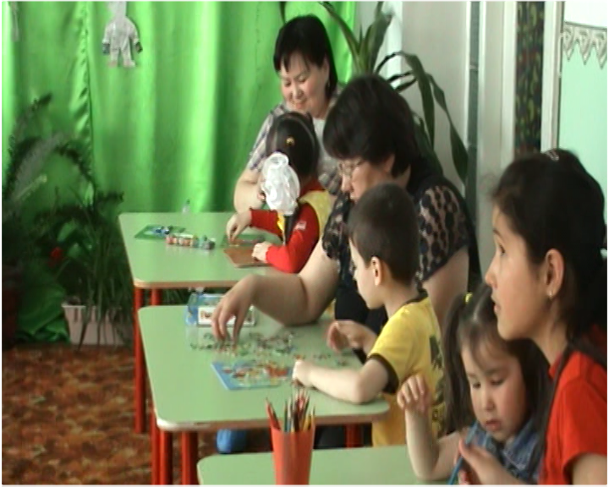
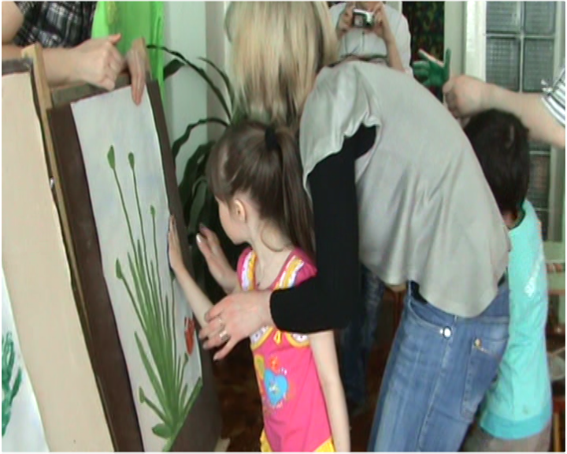
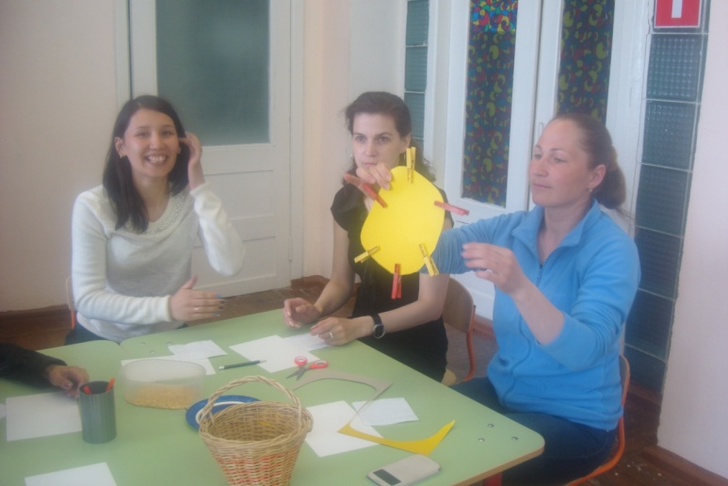
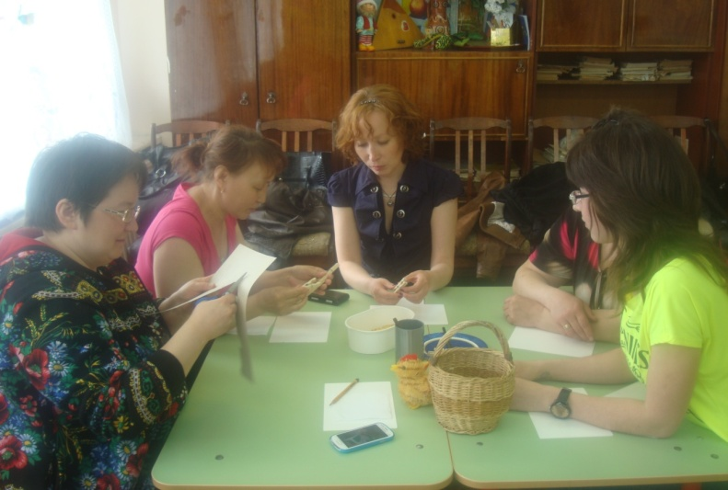

Slide 24
Результат работы 2015-2019г.
Проводимая работа дала положительные результаты. Опыт работы показал, что планомерная работа по развитию моторики рук в группе детского сада и семье способствовала:
-совершенствованию мелкой моторики рук
-совершенствованию пространственных представлений (ориентация на листе, в пространстве на примере собственного тела) ;
-совершенствованию активной речи, словарного запаса;
-совершенствованию мышления, памяти, внимания, зрительного и слухового восприятия;
-совершенствованию навыков учебной деятельности.

Slide 25
Вывод:
Ребёнок, имеющий высокий уровень развития мелкой моторики, умеет логически рассуждать, у него достаточно развиты память, внимание, связная речь.
Уровень сформированности мелкой моторики во многом определяет успешность освоения ребёнком изобразительных, музыкально – исполнительских, конструктивных и трудовых умений, овладения языком, развитию первоначальных навыков письма, помогает ребёнку подняться ещё на одну ступеньку крутой лестницы, ведущей к вершинам знаний и умений, оградят его от дополнительных трудностей в обучении.

